Slide 1

R
Вебинары

Slide 2

СТАТИСТИКА В R
Урок 4

Slide 3
На этом уроке мы изучим:
1. Построение доверительных интервалов
2 Z критерий в R
3 T критерий в R
4 Построим доверительный интервал на реальном наборе данных
5 Представление в графическом виде

Slide 4
Статистика дает возможность: - оценивать неизвестные параметры генеральной совокупности - оценивать эффекты : сравнивать параметры распределений
Урок

Slide 5
Для оценки параметров пользуются доверительным интервалом
Для оценки эффекта используют тестирование гипотезы

Slide 6
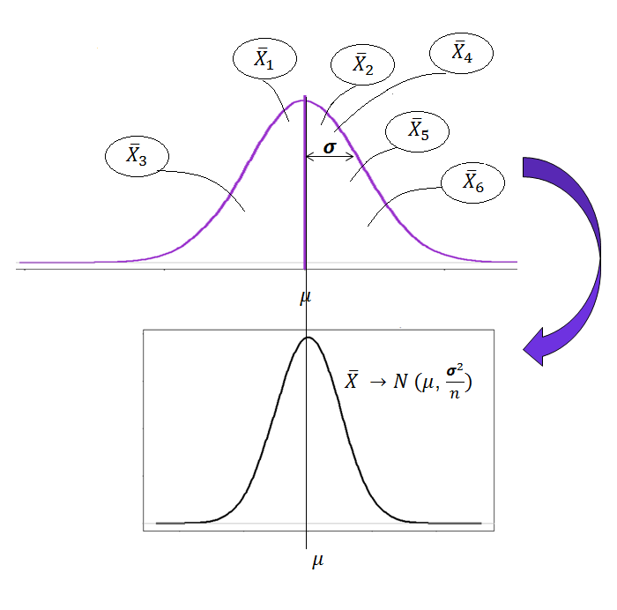
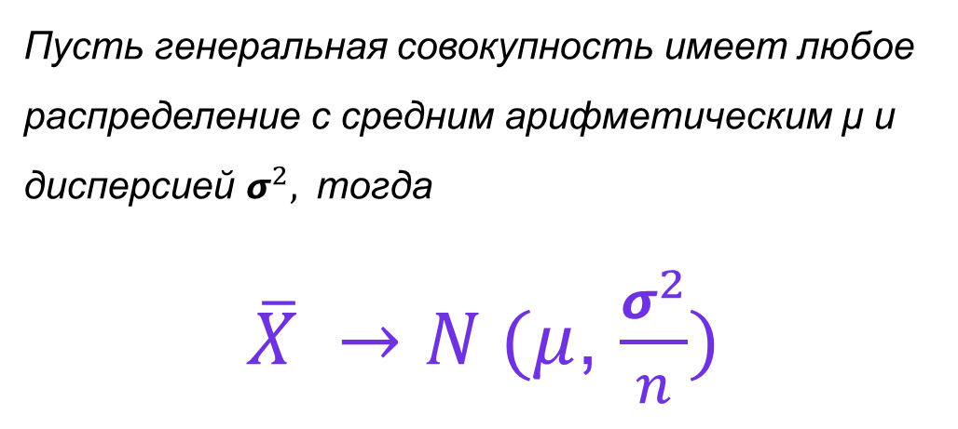
Центральная предельная теорема
Пусть генеральная совокупность имеет любое
распределение с средним арифметическим μ и дисперсией $σ^{2},$ тогда
$\overline{X} →N (μ$, $\frac{σ^{2}}{n})$

Slide 7
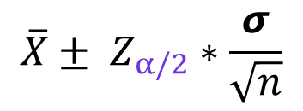
$$\overline{X}± Z_{α/2}∗\frac{σ}{\sqrt{n}}$$
Доверительный интервал
Z – критерий для построения доверительного интервала
Независимость измерений
Критерий Z является более предпочтительным в том случае, если известно стандартное отклонение генеральной совокупности
2.1 Если изначальная величина хорошо ~ N(µ,Ϭ), то можно работать с небольшими выборками;
2.2 В противном случае требуется выборка большего объема (от 30 )

Slide 8
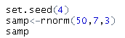
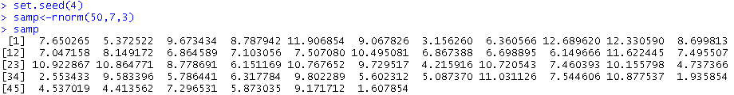
Задача : С помощью 95% доверительного интервала оценить среднее арифметическое нормально распределенной генеральной совокупности, зная что ее стандартное отклонение равно 3 , а объем выборки равен 50
Известно:
Sd= 3
N = 50
α =5%
Претворимся, что мы не знаем , что µ =7

Slide 9
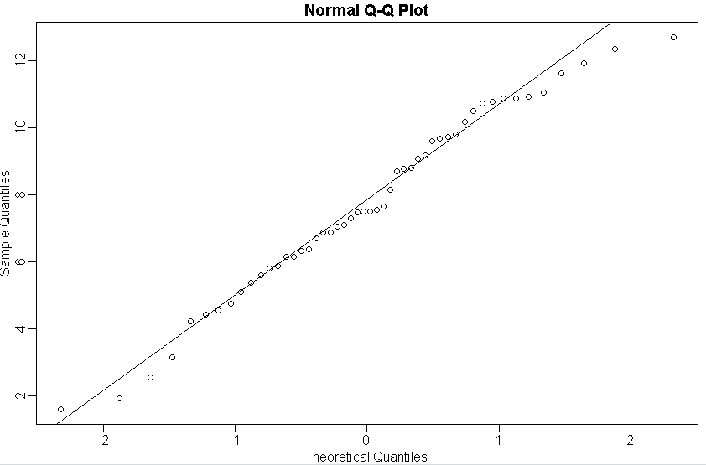
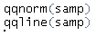
Определить статистик для оценки интервала.
А) Известна сигма
Б) генеральная совокупность НОРМАЛЬНО распределена
В) более того, выборка достаточно большая (50 измерений)
Используем критерий Z
2) Дополнительно проверим выборку на нормальность с помощью qq- графика

Slide 10
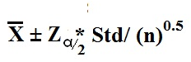
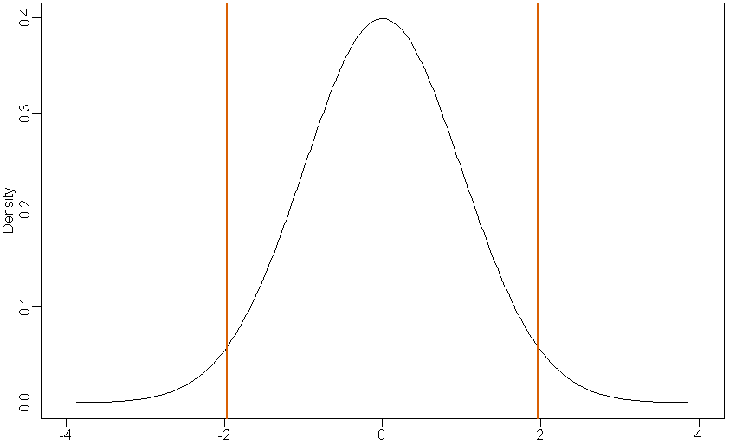
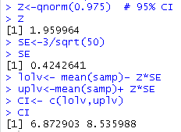
Генерируя выборку, мы представляли, будто не знаем среднее арифметическое.
Теперь мы определили доверительный интервал и можем себя проверить

Slide 11
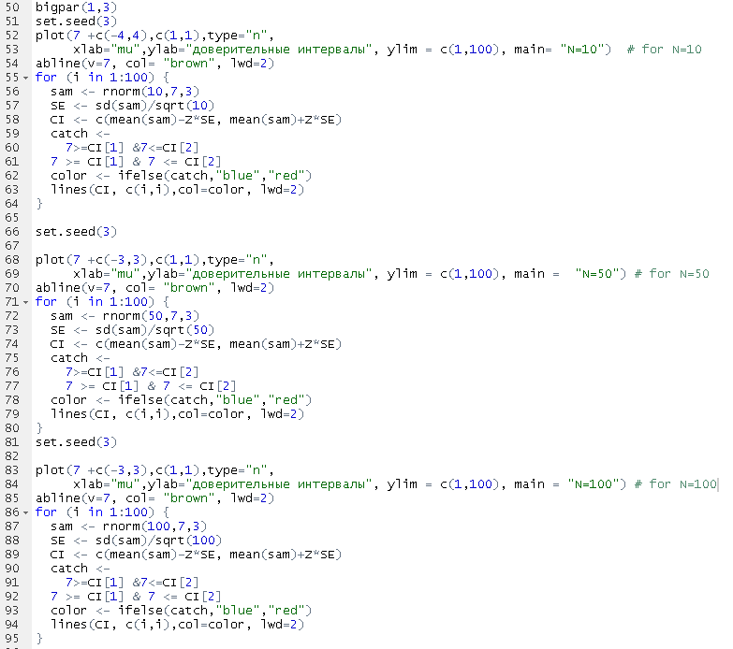
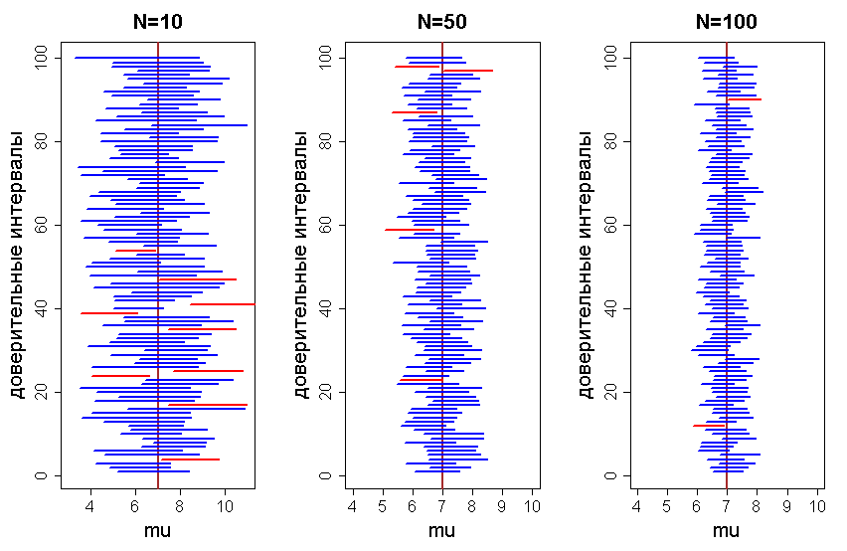

Slide 13
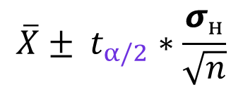
$$\overline{X}± t_{α/2}∗\frac{σ_{н}}{\sqrt{n}}$$
t- критерий для построения доверительного интервала
Независимость измерений
Неизвестно стандартное отклонение генеральной совокупности
Выборка большого объема (от 30, лучше от 50)
При небольших выборках допускаются небольшие отклонения от нормальности
При маленьких выборках должно выполняться условие нормальности для генеральной совокупности
Идея 95 % интервала состоит в том, что 95 % интервалов должны захватывать истинное среднее арифметическое генеральной совокупности
Сравним как работает ЦПТ на выборках разных объемов

Slide 14
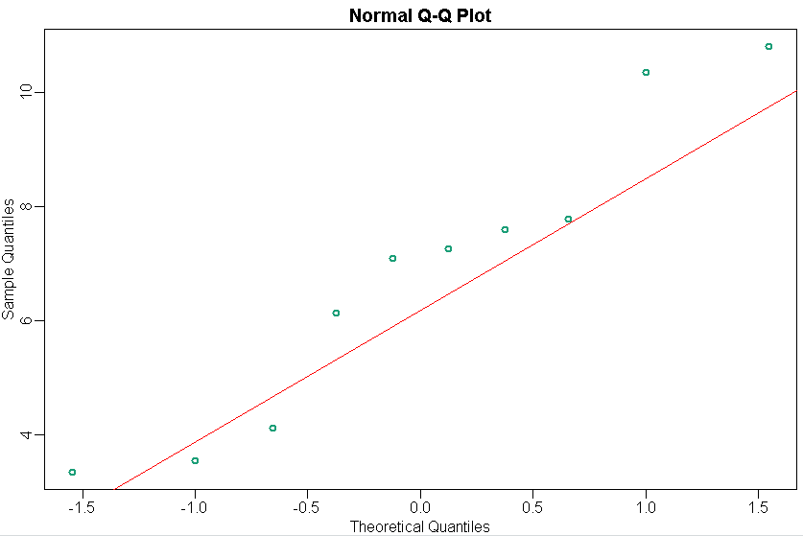
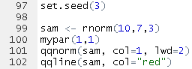
Теперь для выборки объемом 10 будем использовать распределение Стьюдента t
Если объем выборки меньше 15, требуется ,
чтобы данные были приближены к нормальному распределению. Проверим это требование с помощью
qq- графика

Slide 15
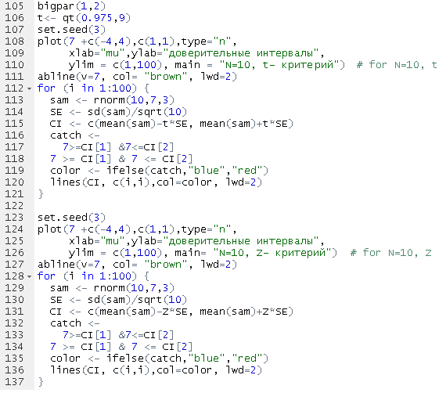
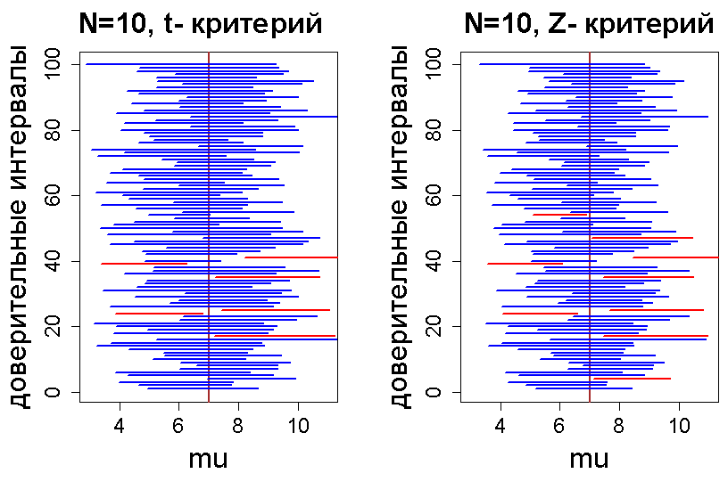
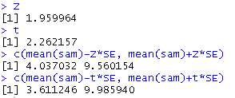
Сравним интервалы для t и z критериев при небольших выборках

Slide 17
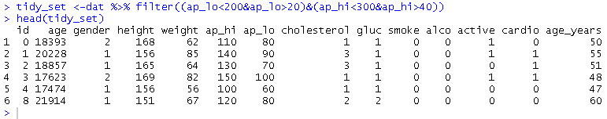
Вернемся к реальному набору данных Cardiovascular Disease
*Cardiovascular Disease https://www.kaggle.com/sulianova/cardiovascular-disease-dataset

Slide 18
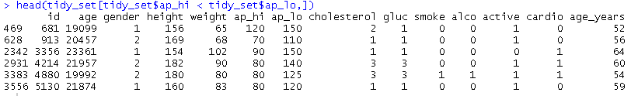
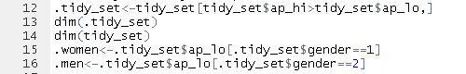
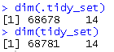
Перед нами стоит задача оценить среднее диастолическое давление мужчин и женщин с помощью 95% доверительного интервала

Slide 19
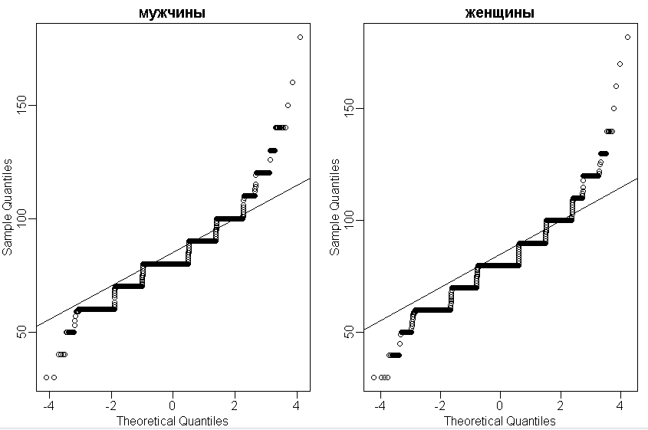
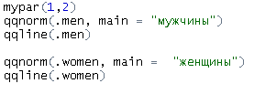
Определимся с критерием
А) неизвестна сигма генеральной совокупности
Б) при больших объемах выборки можем использовать t критерий

Slide 20
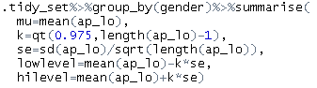
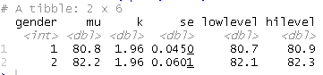
С помощью функции summarize(), можем построить сводную таблицу, где будут подсчитаны нужные статистические значения

Slide 21
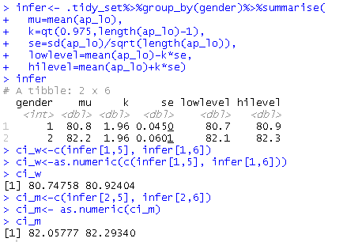

Slide 22
